Slide 1

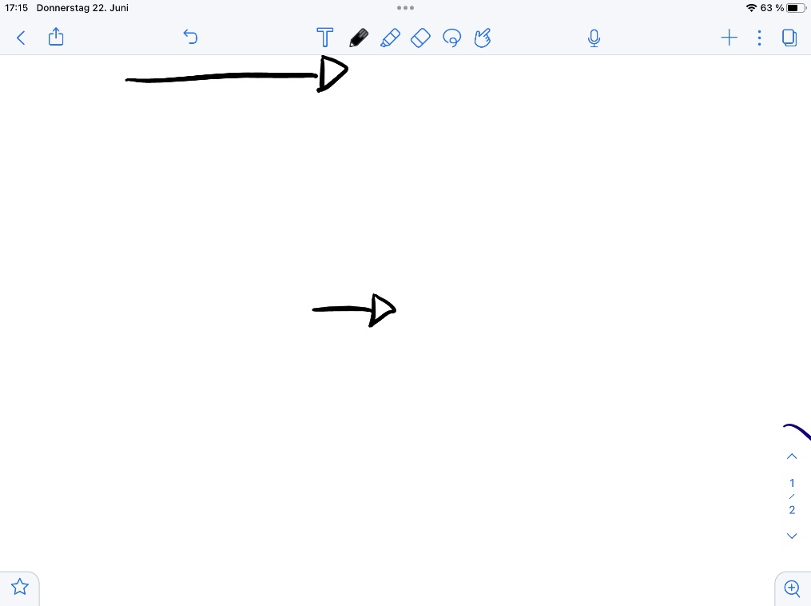








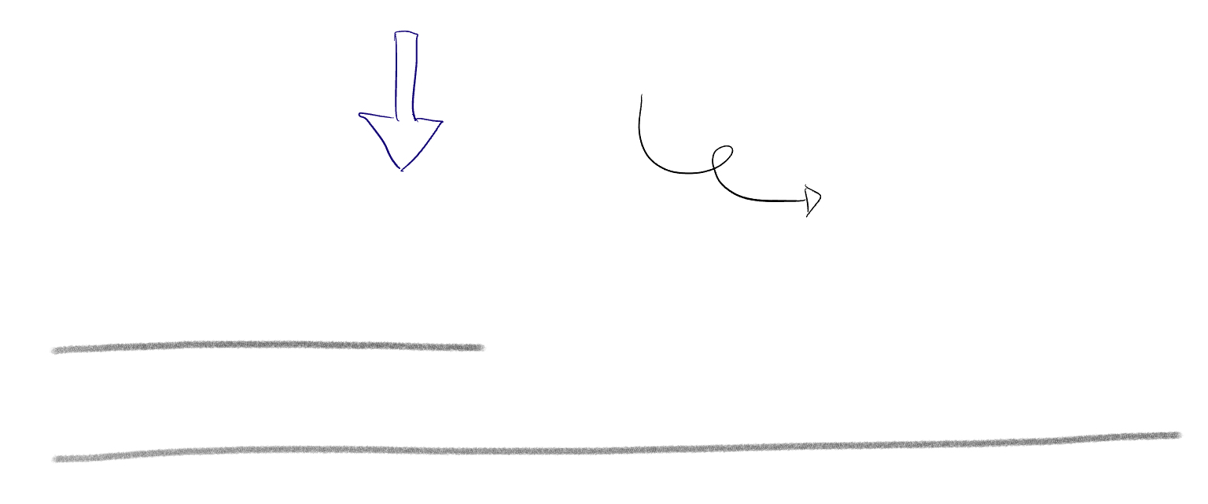
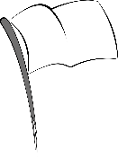
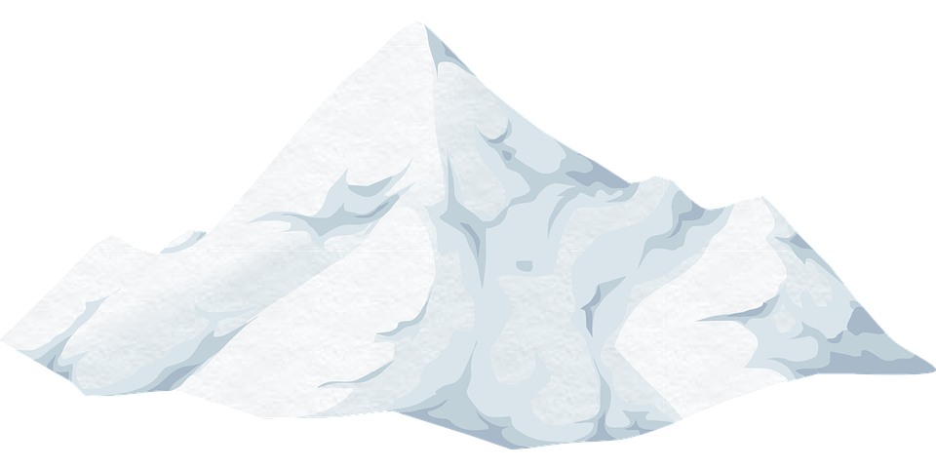


Der Aufbau einer Bildergeschichte (AHA)
Der Aufbau einer Geschichte ähnelt einer Bergwanderung:
3
A
H
A
Anfang:
Wann?
Wer?
Wo?
Hauptteil:
        Was passiert auf den einzelnen Bildern?
        Was ist der Höhepunkt?
        Was sprechen oder denken die Personen?
Abschluss:
Wie? (Ende)

